Slide 1

Níveis de Fala
Linguagem culta
Linguagem técnica
Jargão
Características

Slide 2
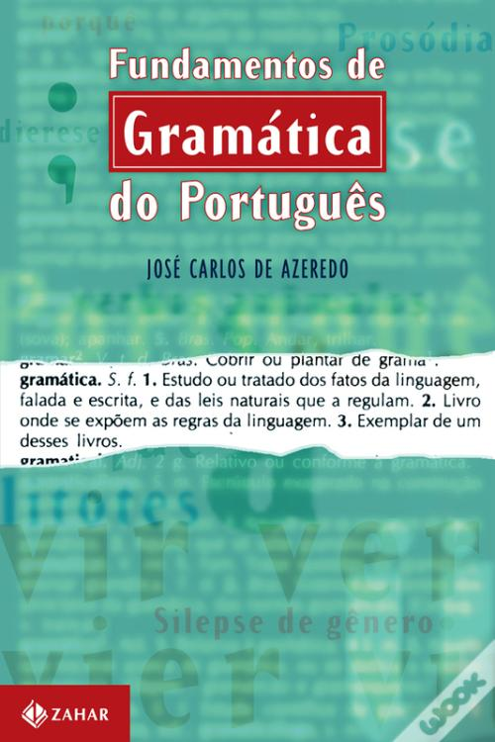
Linguagem culta
A linguagem culta é um nível elevado de fala caracterizado pela correção gramatical, vocabulário amplo e uso de expressões formais. É apropriada em contextos acadêmicos, profissionais e sociais mais formais, onde a clareza e a precisão são essenciais. Evita gírias e regionalismos.

Slide 3
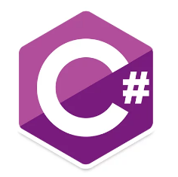
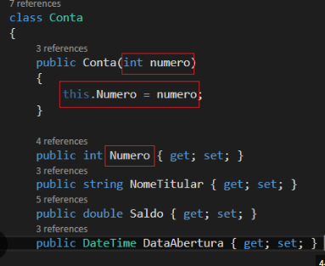
Linguagem Técnica
A linguagem técnica é usada em campos específicos, como ciência, tecnologia e profissões especializadas. Ela emprega terminologia precisa e jargões próprios do domínio, tornando-se eficaz na comunicação entre especialistas, mas pode ser incompreensível para o público em geral.

Slide 4

Jargão
O jargão consiste em termos e expressões especializadas ou idiomáticas usadas em grupos profissionais ou comunidades específicas. Essa linguagem é compreensível apenas para aqueles que compartilham o conhecimento desse grupo. Pode dificultar a comunicação com pessoas fora do grupo.

Slide 5
Características
A linguagem culta enfatiza a correção gramatical e o uso de palavras precisas para expressar pensamentos de maneira clara e formal.
A linguagem técnica prioriza a terminologia técnica e específica de uma área de conhecimento, sendo indispensável em contextos científicos e profissionais especializados.
O jargão é repleto de termos, gírias e expressões próprias de um grupo social ou profissional, servindo como um código de identificação para os membros desse grupo.

Slide 6

REFLEXÃO
Compreender e adaptar o nível de fala apropriado é crucial para uma comunicação eficaz, pois garante que a mensagem seja recebida e compreendida da melhor forma possível, considerando o contexto e o público-alvo.

